Slide 1
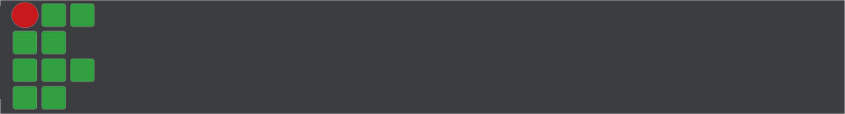
INSTITUTO FEDERAL DO NORTE DE MINAS GERAIS – CAMPUS JANUÁRIA
Tópicos Especiais
Professor: Raphael Magalhães Hoed
Javascript
Januária - MG, 26/01/2017

Slide 2

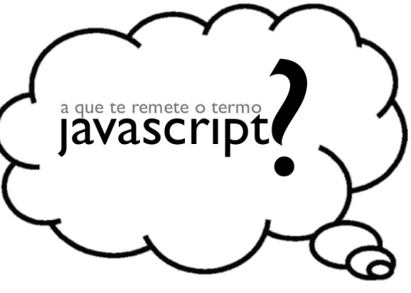
O que é Javascript (1)?

Slide 3
O que é Javascript (2)?
Criada pela Netscape em 1995
A princípio chamada de LiveScript
Recebeu colaboração da Sun
Foi projetada inicialmente para ser uma linguagem de Script.
Não requer compilador.
Não é uma linguagem computacionalmente autosuficiente.
A organização Ecma padronizou a linguagem Javascript
Javascript = Ecmascript

Slide 4
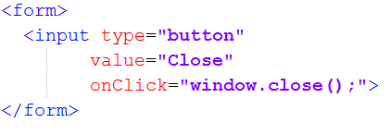
O que é Javascript (3)?

Slide 5
O que é Javascript (4)?

Slide 6
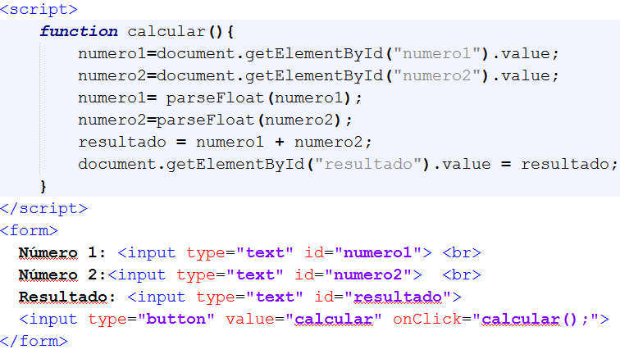
O que é Javascript (5)?

Slide 7
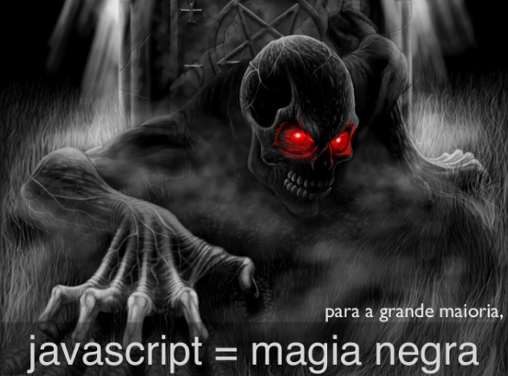
O que é Javascript (6)?

Slide 8
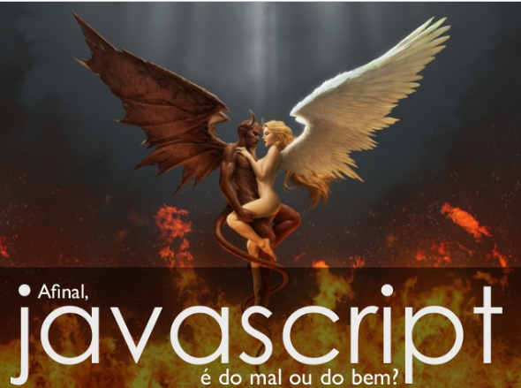
O que é Javascript (7)?

Slide 9
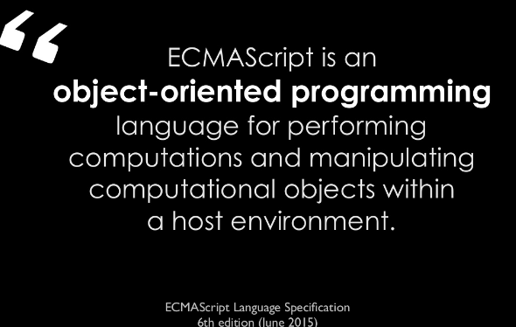
O que é Javascript (8)?

Slide 10
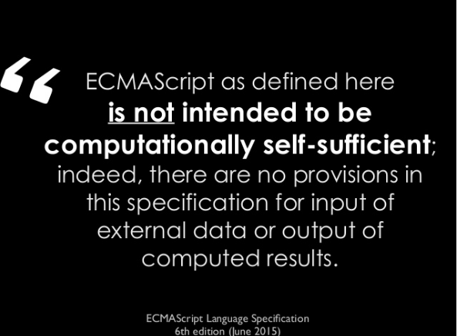
O que é Javascript (9)?

Slide 11
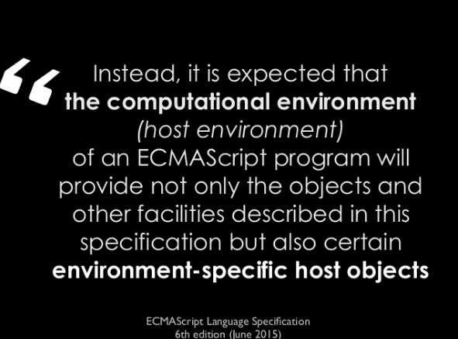
O que é Javascript (10)?

Slide 12
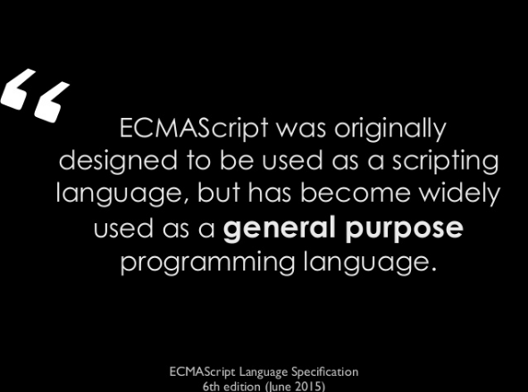
O que é Javascript (11)?

Slide 13
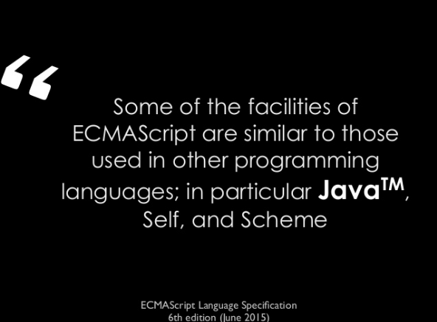
O que é Javascript (12)?

Slide 14
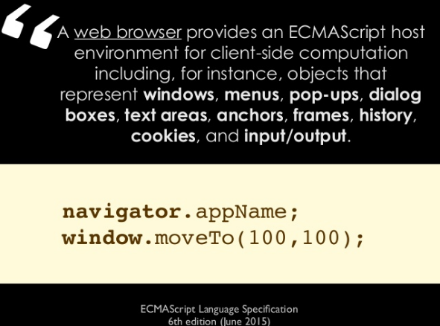
O que é Javascript (13)?

Slide 15
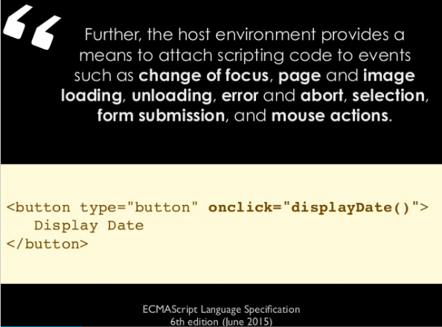
O que é Javascript (14)?

Slide 16
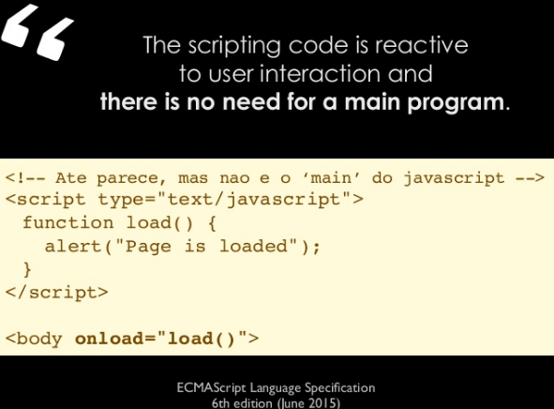
O que é Javascript (15)?

Slide 17
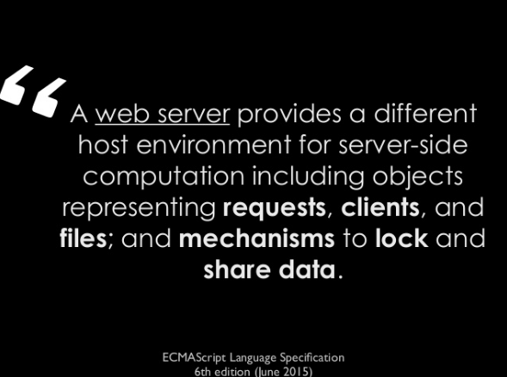
O que é Javascript (16)?

Slide 18
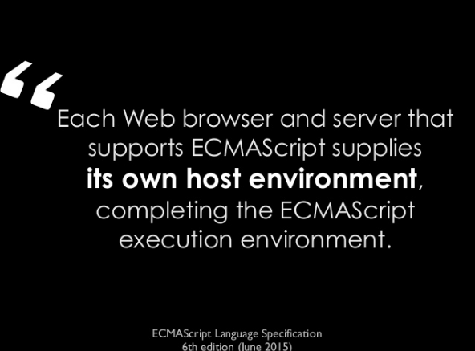
O que é Javascript (17)?

Slide 19
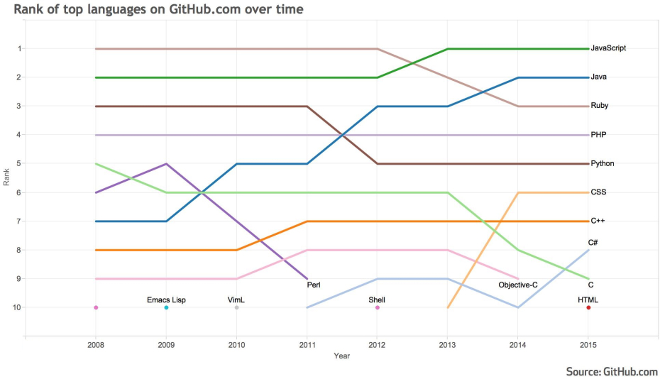
Linguagens mais populares no GITHUB (1)
Fonte: http://devblog.drall.com.br/linguagens-de-programacao-mais-comuns-do-github-atraves-dos-anos/

Slide 20
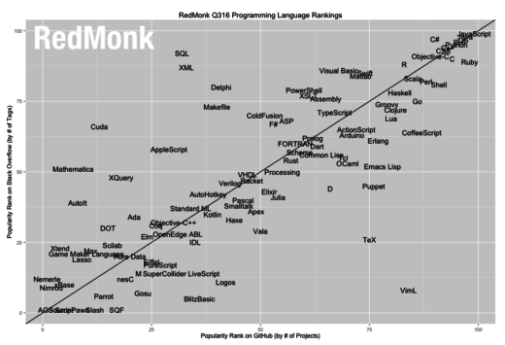
Linguagens mais populares no GITHUB (2)
Fonte: http://redmonk.com/sogrady/2016/07/20/language-rankings-6-16/

Slide 21
Objetos Javascript (1)
Objetos da linguagem.
Objetos fornecidos pelo Host Environment
Objetos criados pelo usuário

Slide 22
Objetos Javascript (2)
Objetos do navegador:
- Document Object Model (DOM)
- No Início, cada navegador criou seu DOM particular (IE e Netscape).
- W3C iniciou trabalho de padronização do DOM
- Ainda existem incompatibilidades.

Slide 23
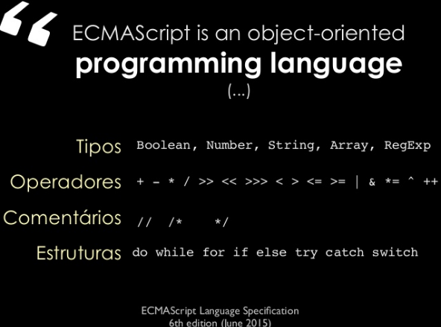
Estrutura da linguagem (1)

Slide 24
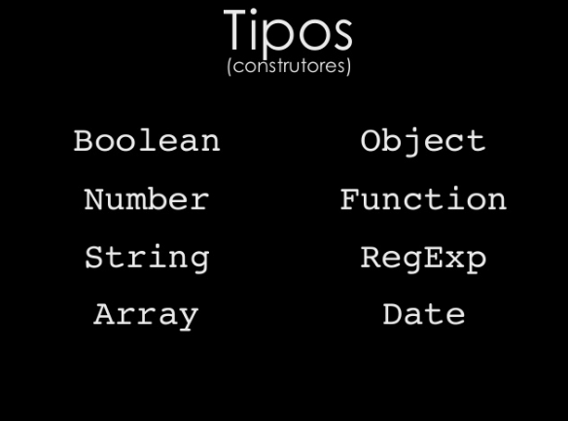
Estrutura da linguagem (2)

Slide 25
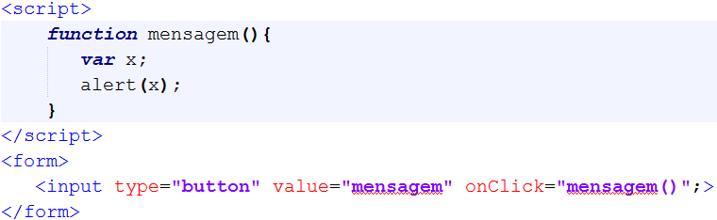
Estrutura da linguagem (3)
O que será exibido na caixa de alerta?

Slide 26
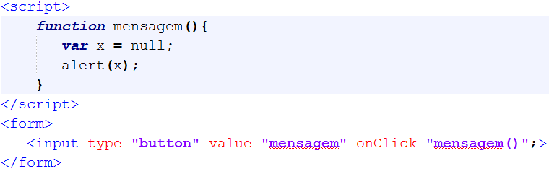
Estrutura da linguagem (4)
O que será exibido na caixa de alerta?

Slide 27
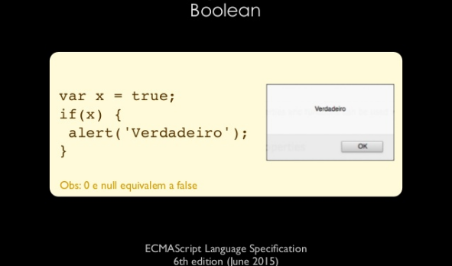
Estrutura da linguagem (5)

Slide 28
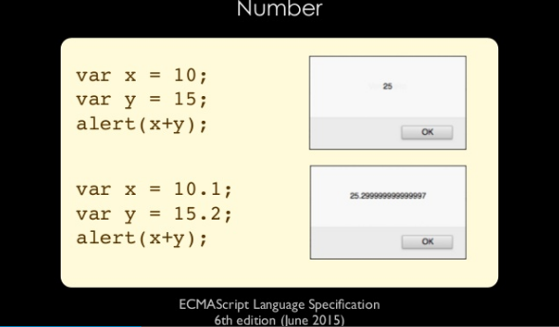
Estrutura da linguagem (6)

Slide 29
Estrutura da linguagem (7)
STRING

Slide 30
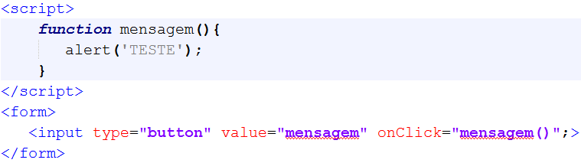
Estrutura da linguagem (8)
FUNCTION

Slide 31
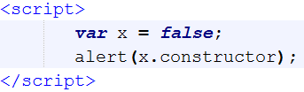
Estrutura da linguagem (9)
CONSTRUTORES

Slide 32
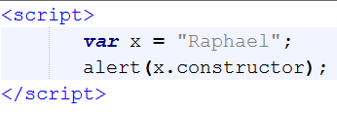
Estrutura da linguagem (10)
CONSTRUTORES

Slide 33
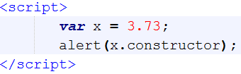
Estrutura da linguagem (11)
CONSTRUTORES

Slide 34
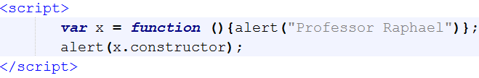
Estrutura da linguagem (12)
CONSTRUTORES

Slide 35
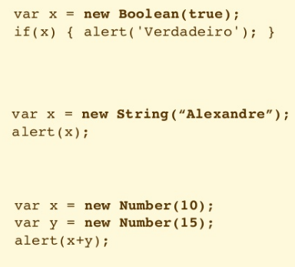
Estrutura da linguagem (13)
CONSTRUTORES

Slide 36

Estrutura da linguagem (14)
OPERADOR typeof

Slide 37
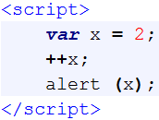
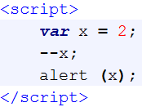
Estrutura da linguagem (15)
OPERADOR ++ e --

Slide 38
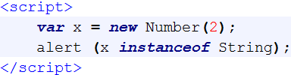
Estrutura da linguagem (16)
instanceof

Slide 39
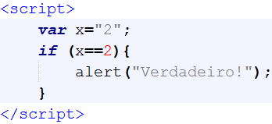
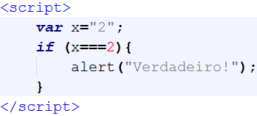
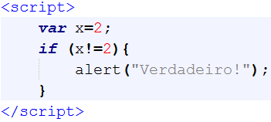
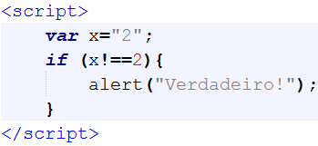
Estrutura da linguagem (17)
Operadores ==, !=, ===, !==

Slide 40
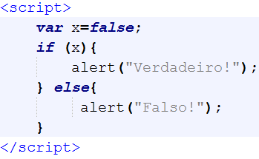
Estrutura da linguagem (18)
Estrutura if/else

Slide 41
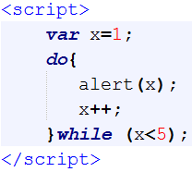
Estrutura da linguagem (19)
Estrutura do/while

Slide 42
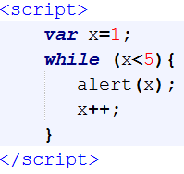
Estrutura da linguagem (20)
Estrutura while

Slide 43
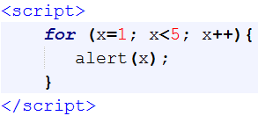
Estrutura da linguagem (21)
Estrutura for

Slide 44
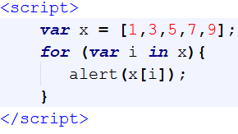
Estrutura da linguagem (22)
Estrutura for/in

Slide 45
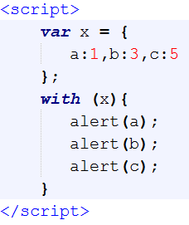
Estrutura da linguagem (23)
Estrutura with

Slide 46
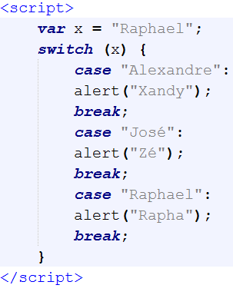
Estrutura da linguagem (24)
Estrutura switch/case

Slide 47
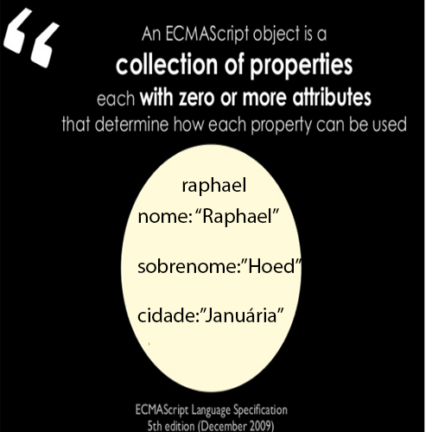
Estrutura da linguagem (25)

Slide 48
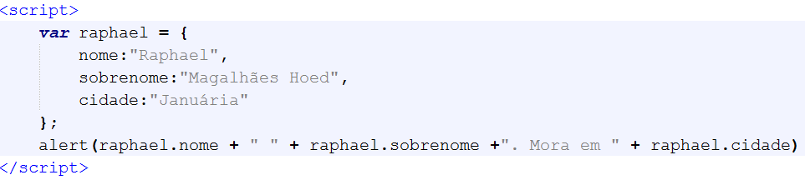
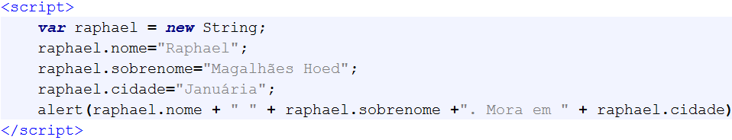
Estrutura da linguagem (26)
Ou:

Slide 49
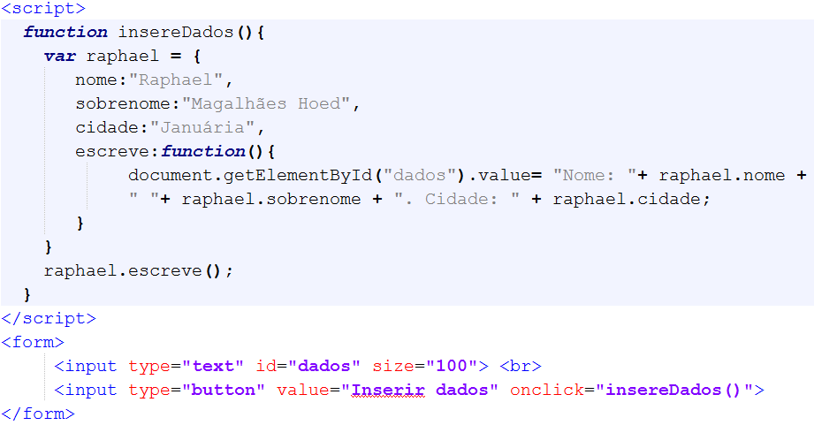
Estrutura da linguagem (27)
Obs: Não existem métodos, apenas propriedades.

Slide 50
Estrutura da linguagem (28)
Qual a outra forma de criar o objeto raphael no Slide anterior? Façam!

Slide 51
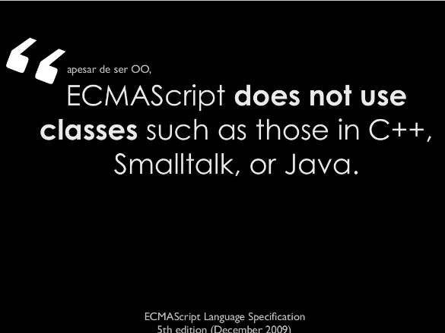
Herança em Javascript (1)

Slide 52
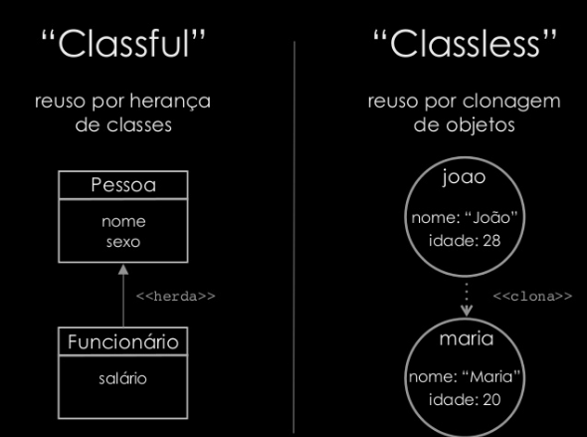
Herança em Javascript (2)

Slide 53

Herança em Javascript (3)

Slide 54

Herança em Javascript (4)

Slide 55

Herança em Javascript (5)
PROGRAMAÇÃO BASEADA EM PROTÓTIPOS
Qual será o resultado?

Slide 56

Herança em Javascript (6)
PROGRAMAÇÃO BASEADA EM PROTÓTIPOS
Qual será o resultado?

Slide 57

Herança em Javascript (7)

Slide 58

Herança em Javascript (8)
PROGRAMAÇÃO BASEADA EM PROTÓTIPOS
Qual será o resultado?

Slide 59

Herança em Javascript (9)
PROGRAMAÇÃO BASEADA EM PROTÓTIPOS
Qual será o resultado emitido por cada alert?

Slide 60

Herança em Javascript (10)
PROGRAMAÇÃO BASEADA EM PROTÓTIPOS
Qual será o resultado? Diga qual a instância de cada objeto.

